Slide 1
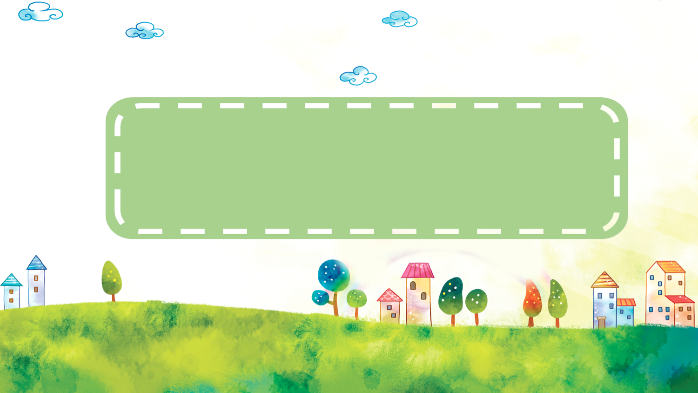
部编版.六年级语文下册

Slide 2

语文 六年级 下册
*
17
他们那时候多有趣啊

Slide 3
同学们，看到这个题目，你有哪些疑问呢？
指的是什么时候？
他们那时候多有趣啊
是谁？
什么事有趣？
带着这些问题，我们开始本节课的学习吧！

Slide 4
艾萨克·阿西莫夫（1920—1992）是享誉全球的美国科普巨匠和科幻小说大师。阿西莫夫知识极其渊博，一生出版了近五百部著作，内容涉及自然科学、社会科学和文学艺术等多领域，曾获代表科幻界最高荣誉的雨果奖和星云终身成就大师奖，在世界各国拥有广泛的读者。

Slide 5


初读课文
点击图标，
听范读
自由阅读课文，读准字音，读通句子。思考大家刚才提出的问题。
“他们”指的是谁？
“那时候”指的是什么时候？
“多有趣”指的是什么事有趣？

Slide 6
我会读
mǎ qí
qióng
wù
zhòu
玛琪 琼斯 憎恶 全神贯注 皱皱巴巴
bǐ yí
鄙夷不屑
指看不起；轻视

Slide 7
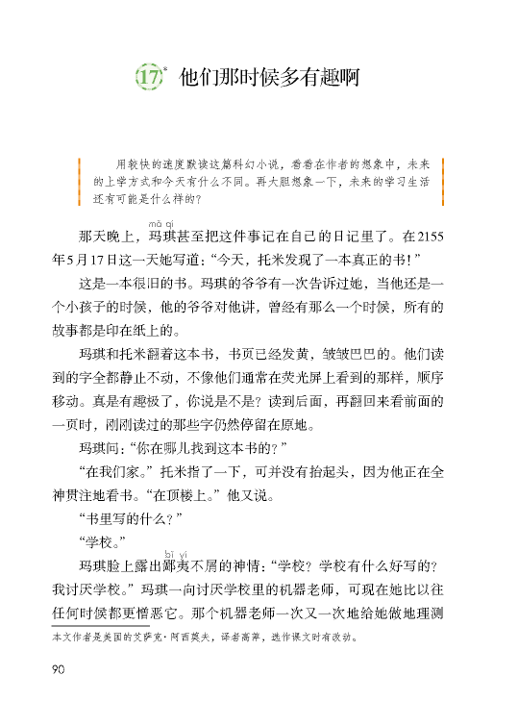
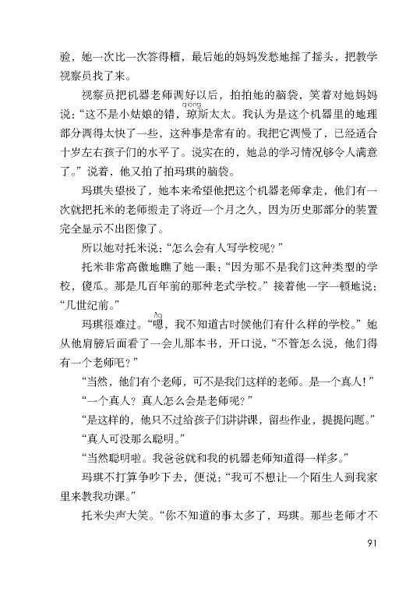
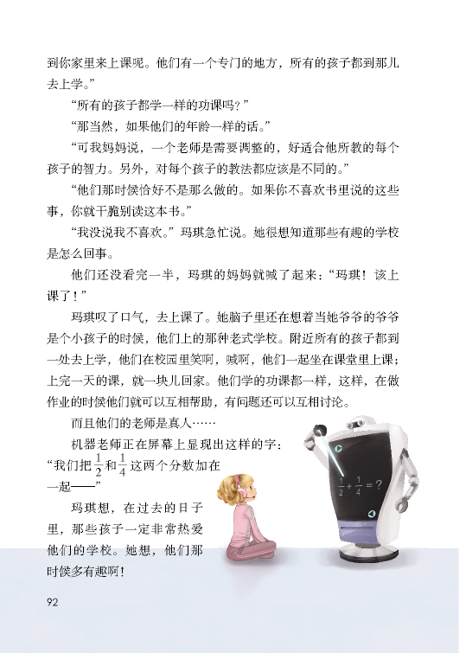
如今的我们
现代人的上学方式
现在
距今一百多年

Slide 8
思考：这篇课文与我们以前读过的科幻故事有什么不同？
大多数的科幻故事
立足现实想象未来
本文
站在未来反观现在

Slide 9

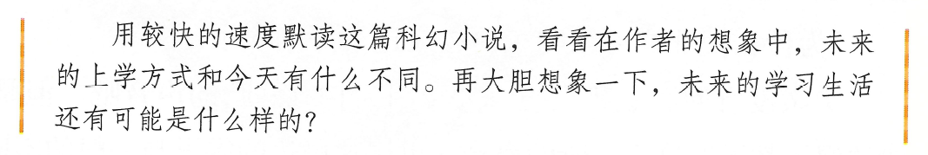
互动课堂
根据“学习提示”，明确本节课的学习任务吧。

Slide 10

任务一
用较快的速度默读这篇科幻小说，看看在作者的想象中，未来的上学方式和今天有什么不同。圈画相关内容，并作简单批注。

Slide 11

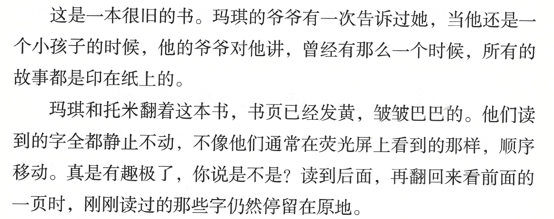
书不同
2
3

Slide 12
老师不同
bǐ yí
8
玛琪脸上露出鄙夷不屑的神情：“学校？学校有什么好写的？我讨厌学校。”玛琪一向讨厌学校里的机器老师，可现在她比以往任何时候都更憎恶它。那个机器老师一次又一次地给她做地理测验，她一次比一次答得糟，最后她的妈妈发愁地摇了摇头，把教学视察员找了来。
14

Slide 13
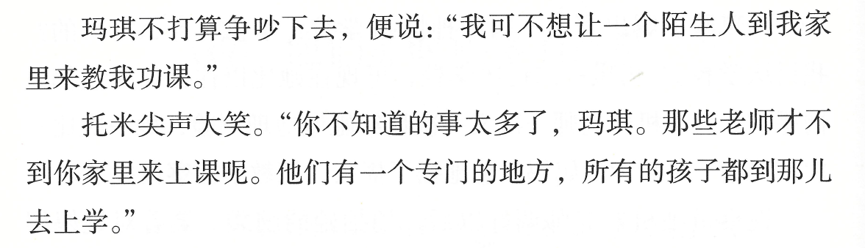
上学地点不同
19
20

Slide 14
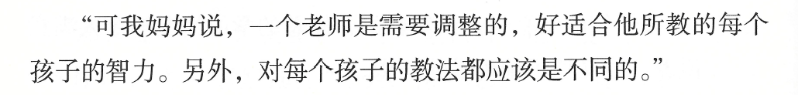
冰冷无情感
bǐ yí
8
玛琪脸上露出鄙夷不屑的神情：“学校？学校有什么好写的？我讨厌学校。”玛琪一向讨厌学校里的机器老师，可现在她比以往任何时候都更憎恶它。那个机器老师一次又一次地给她做地理测验，她一次比一次答得糟，最后她的妈妈发愁地摇了摇头，把教学视察员找了来。
23
个性化教学，因材施教

Slide 15
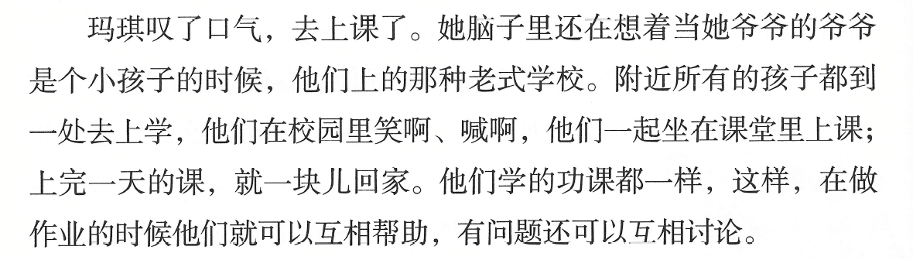
27
，
温暖、有趣
上学效果不同

Slide 16
请根据你圈画的内容填写学习单。
未来和今天上学方式的不同
未来
今天
书
老师
上学地点
上学效果
无情感沟通
个性化教学
因材施教
荧光屏上
顺序移动
机器老师
家里
印在纸上
静止不动
一个专门的地方
温暖、有趣
不够个性化
真人老师

Slide 17
玛琪喜欢未来的学校吗？为什么呢？
bǐ yí
8
玛琪脸上露出鄙夷不屑的神情：“学校？学校有什么好写的？我讨厌学校。”玛琪一向讨厌学校里的机器老师，可现在她比以往任何时候都更憎恶它。那个机器老师一次又一次地给她做地理测验，她一次比一次答得糟，最后她的妈妈发愁地摇了摇头，把教学视察员找了来。
不喜欢机器老师
下次购买徽信dzzy888666

Slide 18
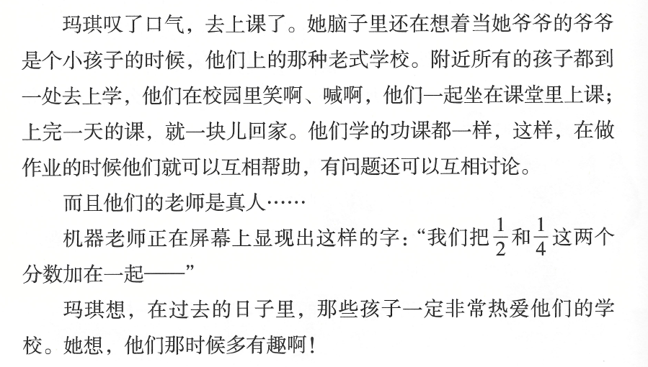
玛琪是怎样看待今天的学校的？
27
，
28
29
30
羡慕老式学校可以和老师、同学沟通

Slide 19
任务二
大胆想象一下，未来的学习生活还有可能是什么样的？
学习提示
以消除玛琪的烦恼为切入点进行思考。
结合你了解的知识展开想象。

Slide 20
针对玛琪不喜欢机器老师的问题
支持外形定制
可以制作一个既聪明又有人类情感的机器老师
智能识别学生情绪
可以和学生聊天、做游戏
知识传输者、情感交流者
……

Slide 21
针对未来学校设置在家中无法沟通的问题
有的设置在青山绿水间
设置不同的学习场所，学生们可以根据需要自行选择
有的设置在图书馆中
有的设置在宇宙空间站里
有的设置在……

Slide 22

结构梳理
他们那时候多有趣啊
基于现实大胆想象
未来学校
现在学校
电子书
书
纸质书
机器老师
老师
真人老师
家里
上学地点
专门的地方
个性化教学
因材施教
上学效果
温暖、有趣

Slide 23
主题概括
这是一篇 ，作者用一本古老的纸质书作为 串起全文，以两个小主人公托米和玛琪关于阅读、学习的 作为主体，描绘了身处未来的他们的 ，表现了作者对于 教育、学习等问题的独特思考。
科幻小说
线索
对话
学习场景与感受

Slide 24

拓展延伸
有关学校的儿童诗欣赏
校园，
是我们快乐的天堂；
校园，
是我们成长的摇篮。
它也许是一个美丽的仙子，
一年四季不断变换着美丽的衣裳，
它也许是一个乡村小院，
几棵老树，
一个绿草成茵的小操场；
它也许是高楼大厦，
花团锦簇，
还有一个现代游乐场。
不管怎样，
我们都爱自己的校园，
因为那里有老师灿烂的笑脸，
有同学纯洁的友谊，
还有自己进步的足迹。

Slide 25

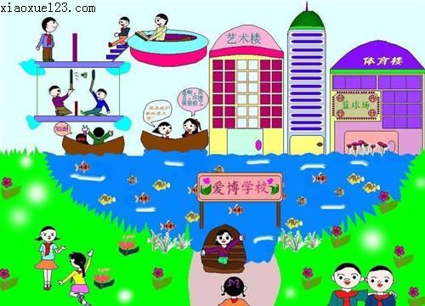
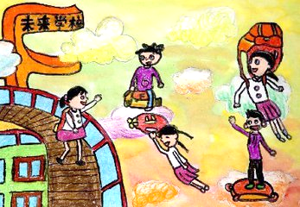
课堂演练
你觉得未来的学校会是什么样子的？展开想象，拿起笔画一画吧！

Slide 26
课后作业
寻找你喜欢的科幻故事读一读，并构思一个属于你自己的科幻故事。

